Slide 1
Многообразие земноводных
бесхвостые

Slide 2
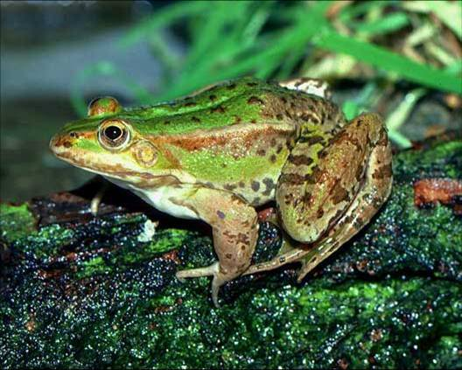
Прудовая лягушка

Slide 3
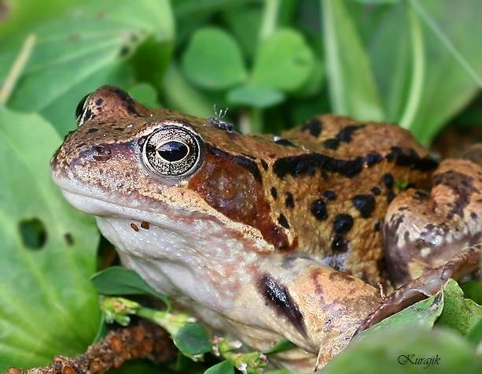
Травяная лягушка

Slide 4
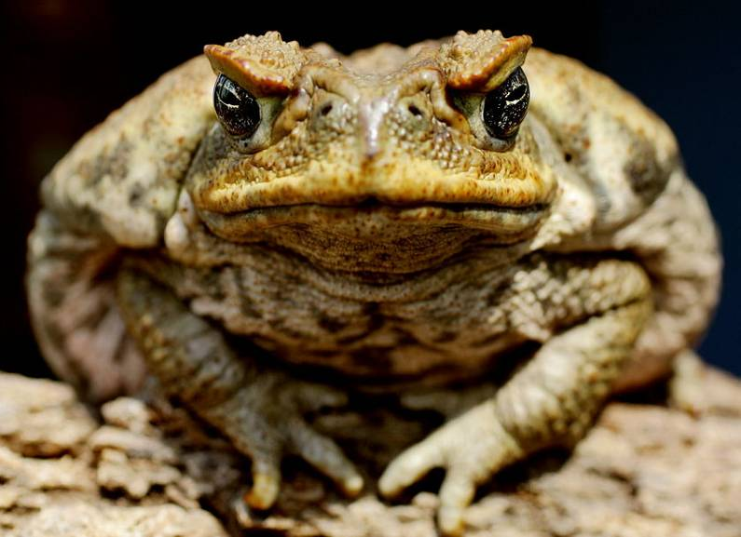
Жаба - Ага

Slide 5
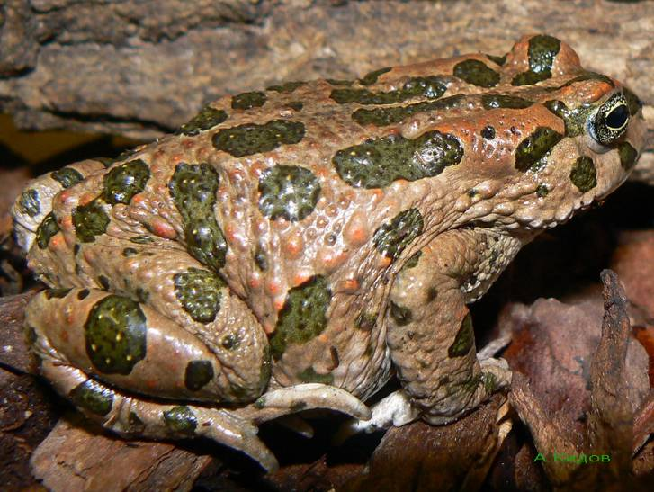
Жаба зеленая

Slide 6
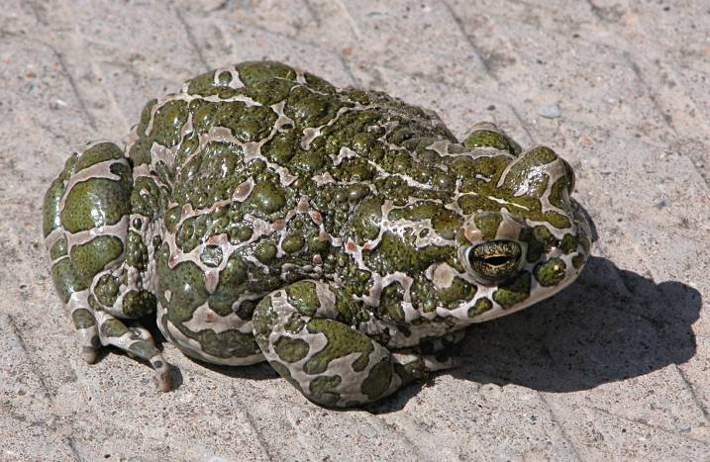
Жаба обыкновенная

Slide 7
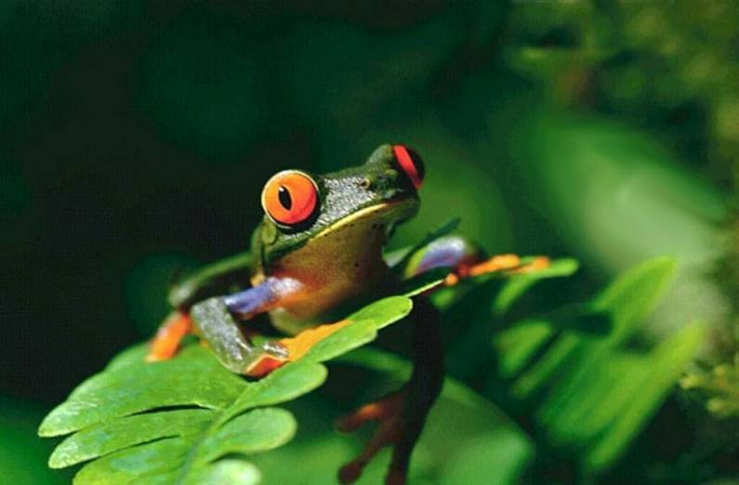
Древесная квакша

Slide 8
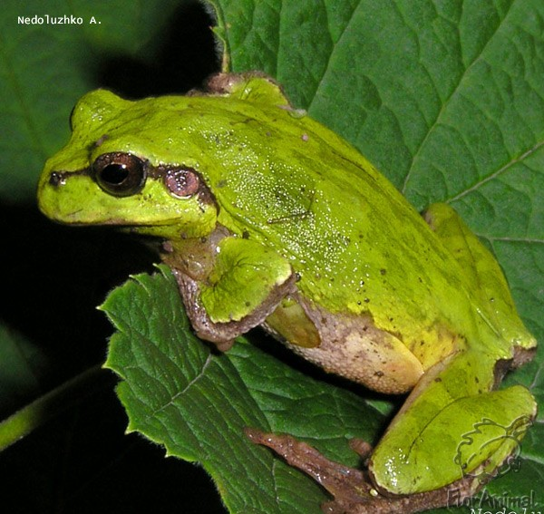
Дальневосточная квакша

Slide 9
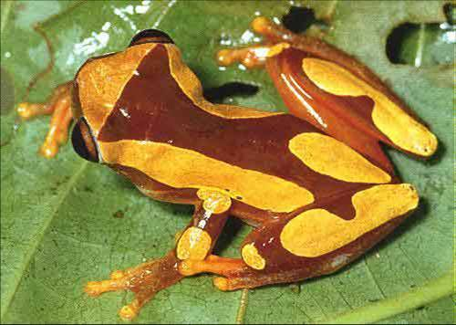
Квакша треугольная

Slide 10
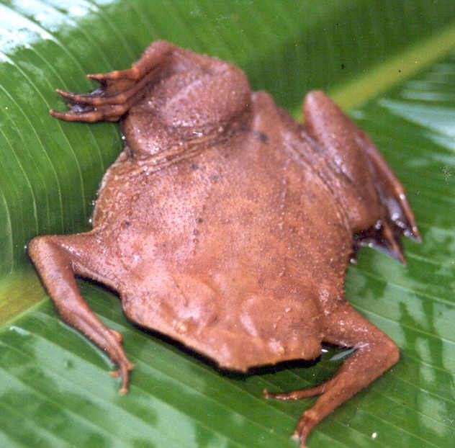
Пипа Суринамская

